Slide 1
Коррекция нарушений слоговой структуры речи Занятие №7 «Трехсложные слова, состоящие из открытых слогов (2-й тип слоговой структуры)»
Подготовила: Салиндер Ксения Сергеевна
учитель-логопед МБДОУ д/с «Оленёнок»
п. Тазовский

Slide 2
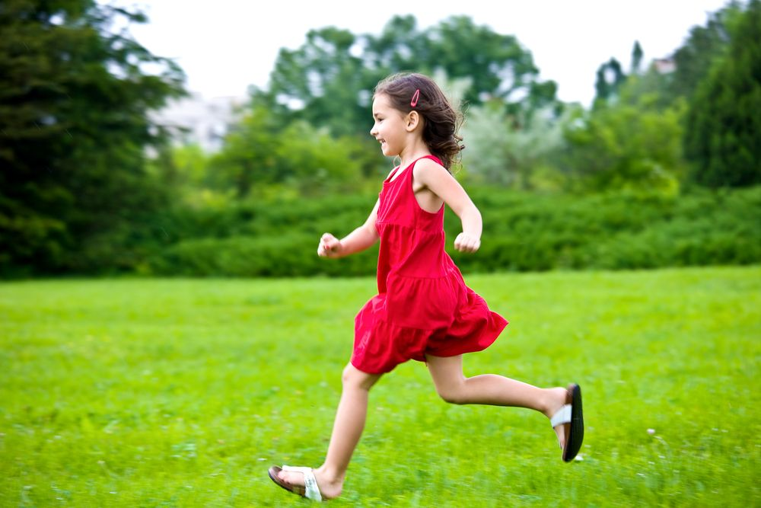
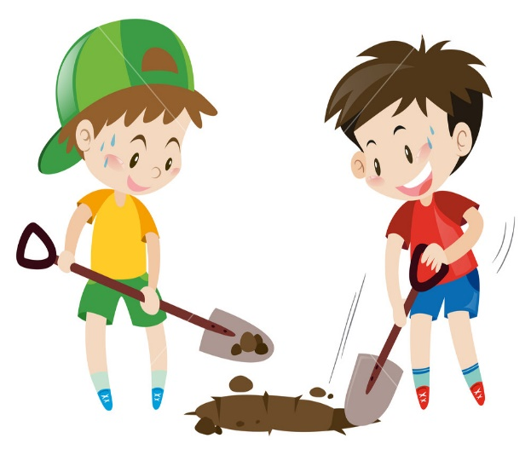
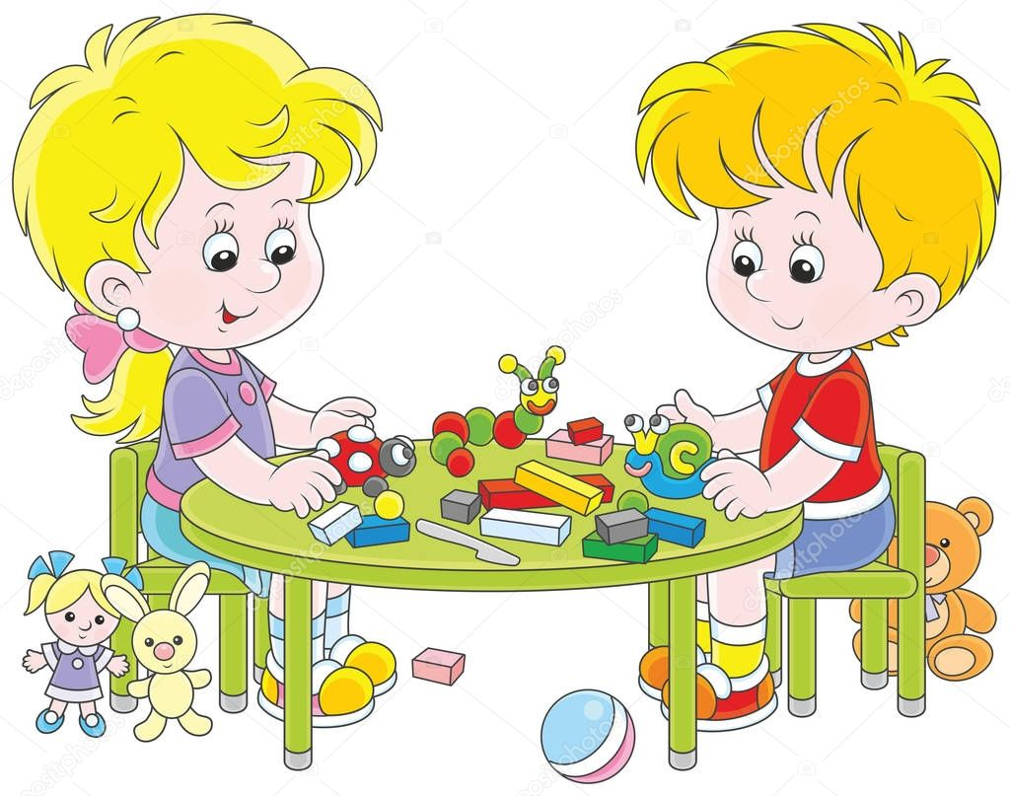
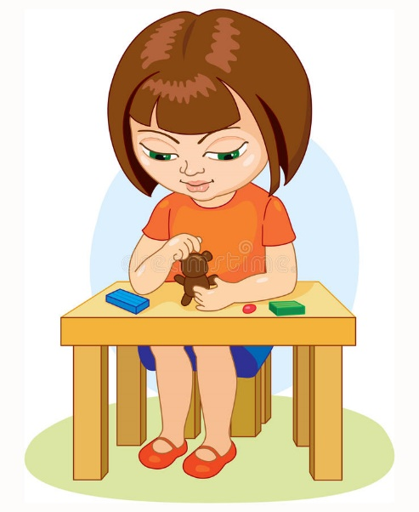
Упражнение «Покажи и назови»
Ход игры: Перед ребенком – парные сюжетные картинки. Взрослый говорит: «Я буду произносить слово, которое подходит к одной из картинок, а ты – показывать эту картинку и называть слово, подходящее к другой картинке».
Взрослый | Ребенок
Бегала Лепила Копала | Бегали Лепили Копали

Slide 3
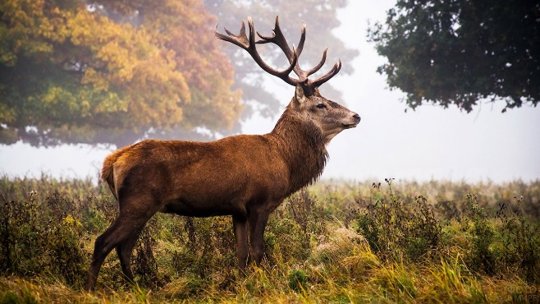
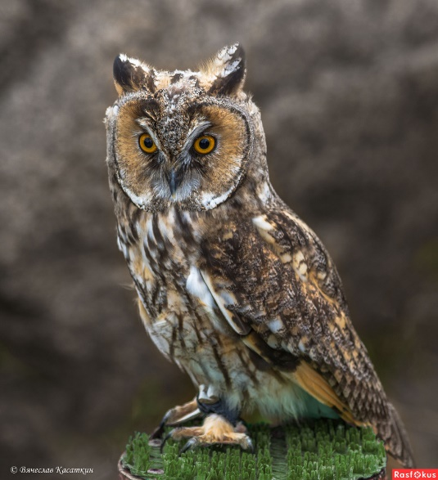
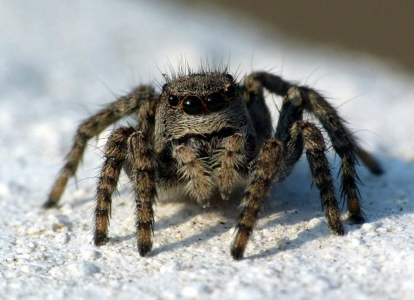
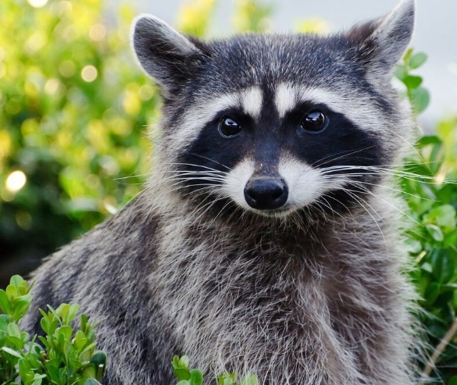
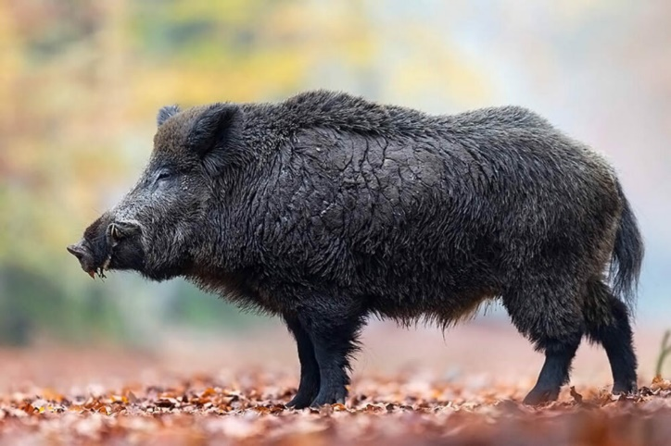
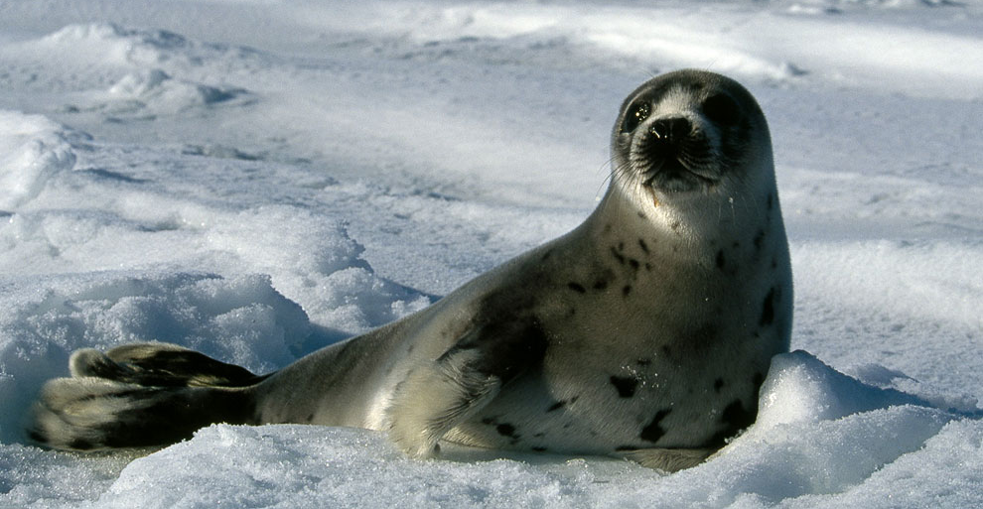
Упражнение «Кого ты видел?»
Ход игры: Перед ребенком – картинки с изображением животных. Взрослый говорит: «Я буду называть картинку и задавать вопрос, а ты – отвечать на него одним словом».
Взрослый | Ребенок
Это олень. Кого ты видел? Это тюлень. Кого ты видел? Это филин. Кого ты видел? Это енот. Кого ты видел? Это кабан. Кого ты видел? Это паук. Кого ты видел? | Оленя. Тюленя. Филина. Енота. Кабана. Паука

Slide 4
Упражнение «Слушай и называй
Ход игры: Взрослый говорит: «Я произнесу название группы предметов (обобщающее понятие) и три слова, среди которых только одно подходящее. Ты выберешь это слово и повторишь его».
Взрослый | Ребенок
Ягоды: дыня, малина, мак. Мебель: дом, комната, диваны. Овощи: томаты, липа, мука. Фрукты: какао, лилии, лимоны. Цветы: липа, пионы, малина. | Малина. Диваны. Томаты. Лимоны. Пионы.

Slide 5
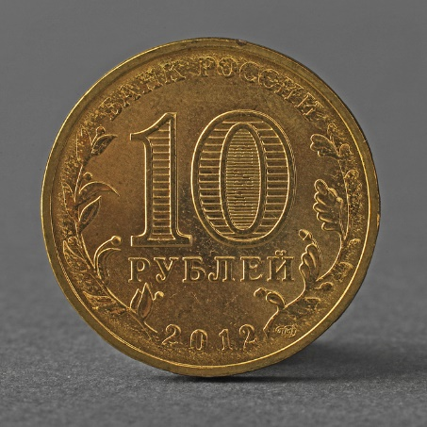
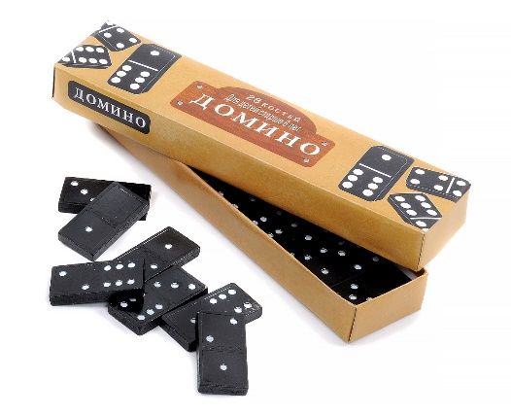
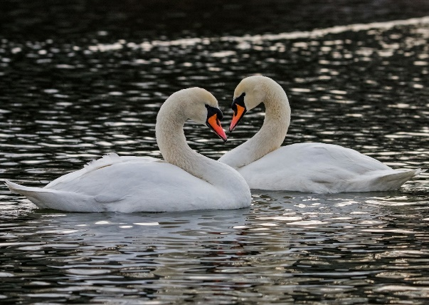
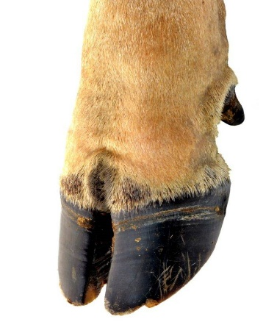
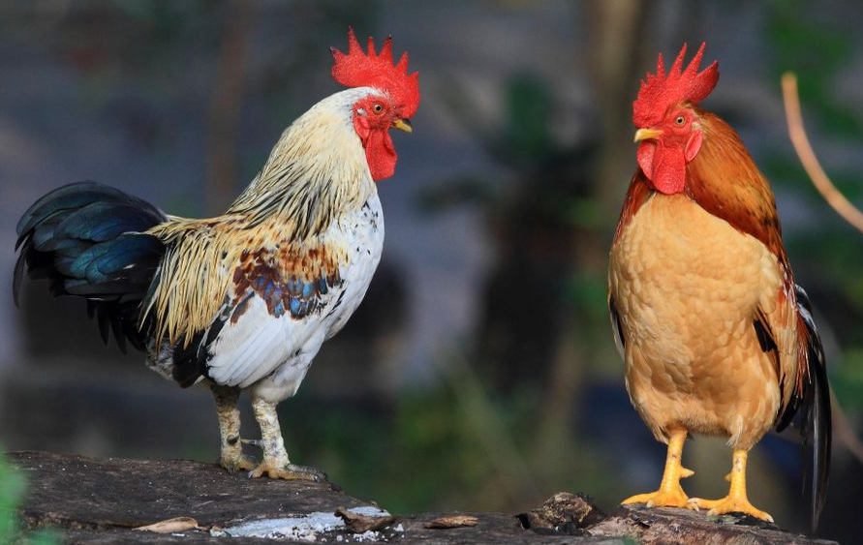
Упражнение «Назови слово правильно»
Ход игры: Перед ребенком – предметные картинки. Взрослый говорит: «Я буду показывать на картинку и называть ее по-разному, а ты – хлопать в ладоши, когда услышишь правильное название, и повторять его».
Примечание. Лексический материал упражнения взрослому рекомендуется произносить медленно и четко.
Взрослый | Ребенок
Тонема, номета, монета. Покыто, топыко, копыто. Беледи, лебеди, дебели. Номидо, мидано, домино. Тупехи, хетупи, петухи. Габума, магабу, бумага. | Монета. Копыто. Лебеди. Домино. Петухи. Бумага.

Slide 6
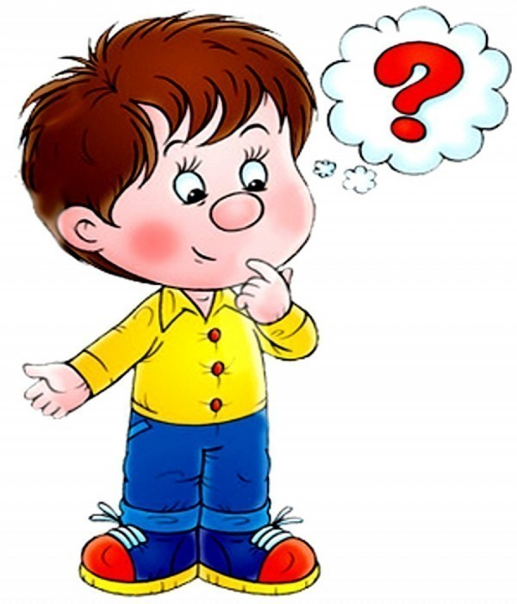
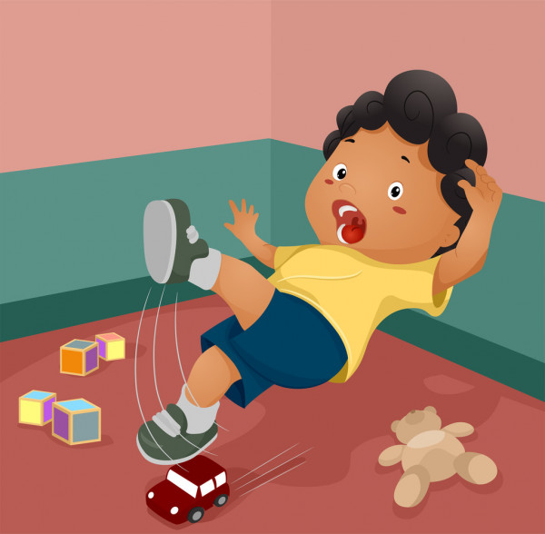
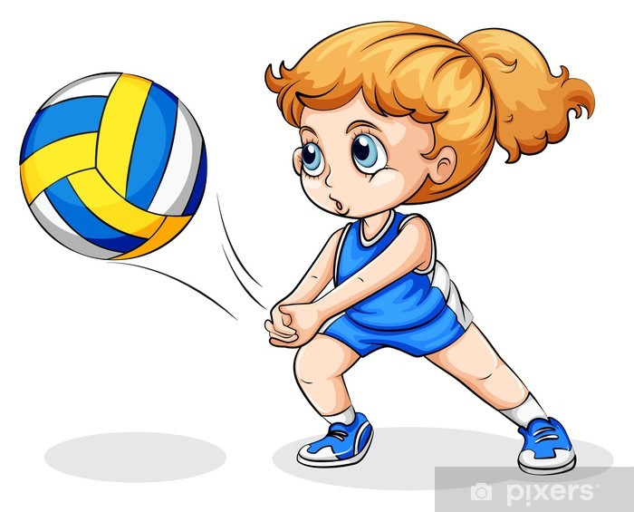
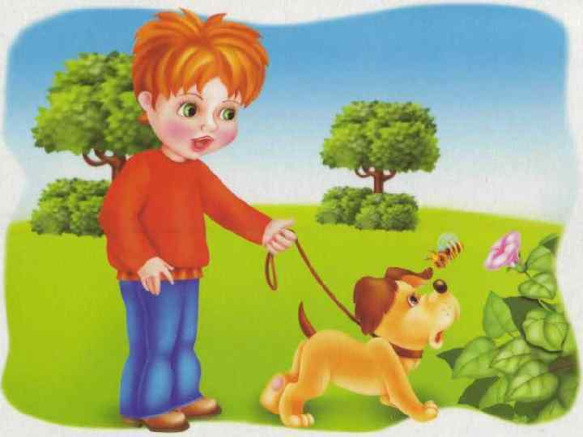
Упражнение «Что ты делаешь?»
Ход игры: Перед ребенком – сюжетные картинки. Взрослый говорит: «Представь, что на картинках нарисован ты. Скажи, что ты делаешь».
Ребенок
Я копаю. Я катаю. Я гуляю. Я думаю. Я падаю. Я кидаю.

